Slide 1










Deep Learning Optimization Series
딥러닝의 나침반:
손실 함수(Loss Function)의 지형
거대한 가중치 공간에서 최적의 길을 찾아가는 여정
손실의 기하학적 이해
Cross-Entropy의 강력함
지형을 다루는 최적화 감각
Course: Deep Learning Foundations
Instructor: AI Lecturer

Slide 2





Learning Concept
딥러닝 학습은
오차를 최소화하는 W를 찾는
거대한 게임입니다.
우리는 손실 함수 L(W)라는 지도를 들고,
안개 낀 고차원 산맥에서 가장 낮은 계곡을 찾아 탐험을 떠납니다.
목표 (Goal)
공간 (Space)
신호 (Signal)
데이터에 대한 예측 오차를 나타내는
손실 함수 L(W)의 값을
0에 가깝게 최소화하는 것
수만 개에서 수천억 개의
파라미터(W)가 얽혀있는
초고차원 가중치 공간
손실 함수가 미분을 통해 알려주는
Gradient(기울기)가
나아갈 방향을 제시
02 Introduction

Slide 3








Concept
Step 1: Quantifying the Gap
모델의 예측 vs 실제: 간극을 숫자로 만드는 순간
신경망의 끝단에서 예측값과 정답 사이의 거리가 '손실(Loss)'로 정의됩니다.
Model Prediction
Ground Truth
ŷ
Loss
y
L(ŷ, y)
(y_hat)
(Label)
Confidence
0.85
Probability
1.00
Gap Quantification
학습된 가중치(W)를 통과한
신경망의 최종 출력값
차이가 클수록 손실(L)도 커짐
우리가 모델이 도달하길 원하는
이상적인 정답 (Target)
Backpropagation Starts Here
Gradient: ∂L/∂ŷ
Parameters (W)
Output (ŷ)
Loss (L)
03 Prediction vs Reality

Slide 4







Definition
Mathematical Foundation
Loss Landscape Geometry
손실 함수는 왜 '함수'인가?
손실 함수는 단순히 오차를 계산하는 식을 넘어, 수만 개의 파라미터(W)가 만드는 고차원 공간을 하나의 스칼라 값(높이)으로 연결하는 매핑입니다.
L(W) :Rd→R
L
W
:
R
→
R
Input: Parameters (W)
Space: d-Dimensions
Output: Scalar Loss
지형 (Landscape) 형성
미분 가능성 (Differentiability)
형태의 복잡성 (Non-Convex)
입력값 W가 변함에 따라 출력값 L이 변하는 관계가 형성됩니다. 이 관계가 모여 산맥, 계곡, 평원 같은 '지형'을 만듭니다.
최적화를 위해 함수는 부드러워야 합니다. 모든 지점에서 기울기(Gradient)를 계산할 수 있어야 역전파가 가능합니다.
단순한 그릇 모양(Convex)이 아니라, 수많은 웅덩이(Local Minima)가 존재하는 복잡한 비볼록(Non-Convex) 형태를 띱니다.
W → Height of terrain
Requires ∇L (Gradient)
Deep Neural Nets = Complex
Slide 04: Definition of Loss Function
손실 함수는 최적화 알고리즘이 걸어갈 땅(Ground)입니다.

Slide 5




Regression
Mean Squared Error
Quadratic Loss Landscape
회귀 모델의 손실: MSE
MSE(평균제곱오차)는 예측값과 실제값의 차이를 제곱하여 평균을 냅니다. 이는 큰 오차에 대해 더 가혹한 벌점(Penalty)을 부과하는 효과가 있습니다.
1
∑
MSE
=
(
y
-
ŷ
)
2
n
y: 실제 정답
ŷ: 모델 예측값
²: 오차 제곱
제곱의 페널티 (Penalty)
부드러운 최적화
이상치(Outlier) 민감성
오차가 2배가 되면 손실은 4배가 됩니다. 모델이 '큰 실수'를 하지 않도록 강하게 압박하며, 작은 오차는 상대적으로 관대하게 다룹니다.
미분 가능한 곡선 형태를 가집니다. 정답에 가까워질수록 기울기가 자연스럽게 줄어들어(0에 수렴), 안정적으로 최저점에 착륙합니다.
데이터에 튀는 값(이상치)이 있으면, 그 오차를 줄이려다 전체 모델이 왜곡될 수 있습니다. 제곱의 특성이 양날의 검이 되는 순간입니다.
Error ↑ → Loss ↑↑
Differentiable Everywhere
Sensitive to Noise
Slide 05: Regression Loss - MSE
주가 예측, 온도 예측 같은 수치형 문제에 주로 사용됩니다.

Slide 6






Mechanism
Classification Output Layer
분류 모델의 출력: Softmax로 확률 만들기
신경망의 마지막 값(Logits)을 확률 분포(Probability Distribution)로 변환하여 해석 가능하게 만듭니다.
1. Raw Logits (z)
2. Exponentials (exp)
3. Probabilities (p)
Unbounded Scores (-∞ to +∞)
Non-negative Scores
Sum = 1.0 (100%)
Dog
2.0
Dog
7.39
Dog
66%
0.66
Cat
1.0
Cat
2.72
Cat
24%
0.24
Exp(z)
Normalize
Bird
0.1
Bird
1.10
Bird
10%
0.10
Characteristics:
Transformation:
Result:
값의 범위 제한 없음
모든 값을 양수로 변환
0 ~ 1 사이의 확률값
음수 값 가능
큰 값은 더 크게 증폭 (Max)
총합은 항상 1
합계가 의미 없음
작은 차이도 명확해짐
해석 가능한 신뢰도(Confidence)
e
z
p
=
i
Formula
i
e
∑
z
j
j

Slide 7





Classification Standard
Optimization Objective
Best Friend of Softmax
분류 모델의 손실: Cross-Entropy
정답의 확률 분포 y와 모델이 예측한 확률 분포 p 사이의 거리(Distance)를 측정합니다. 두 분포가 같아질수록 손실은 0에 수렴합니다.
L
=
-
Σ
y
log
p
k
k
True Label (y)
Logarithm
Predicted Prob (p)
확률 분포의 거리
Softmax와의 환상 조합
로그(Log)의 강력한 처벌
단순히 값을 맞추는 것이 아니라, 모델의 예측 분포가 정답 분포와 얼마나 '비슷한가'를 측정합니다. (정보 이론의 KL-Divergence와 연결)
Softmax와 결합되면 미분 결과가 p - y로 매우 단순하고 강력해집니다. 이는 역전파 시 기울기 소실 없이 명확한 신호를 전달합니다.
정답 확률이 0에 가까울수록 손실은 무한대(∞)로 치솟습니다. 틀린 확신을 가진 모델에게 매우 큰 페널티를 부여하여 빠르게 수정하게 만듭니다.
Minimize Distance
Gradient: ∂L/∂z = p - y
log(0) → -∞
Slide 07: Cross-Entropy Loss
딥러닝 분류 문제의 표준 손실 함수입니다.

Slide 8










Information Theory
Optimization Principle
정보 이론과의 연결: 놀라움(Surprise) 최소화
딥러닝 학습은 모델이 정답을 마주했을 때 느끼는 '놀라움'을 줄여나가는 과정입니다.
1. 놀라움 (Surprise)
2. 크로스 엔트로피
3. KL 발산 (학습 목표)
Information Content: -log(p)
Expected Surprise H(P,Q)
Distance: KL(P||Q)
High Probability (흔한 사건)
Low Surprise
P=0.9
P(Correct)
실제 정답 분포
Q(Model)
모델 예측 분포
P
Info=0.15
Q
Average Sum
Decompose
Gap
정답(P)인 사건에 대해
모델(Q)이 느끼는 놀라움의 평균
Low Probability (희귀 사건)
High Surprise
P=0.1
Σ P(x) · [-log Q(x)]
Info=2.30
학습 = Gap(KL)을 0으로 만드는 과정
Optimization:
Intuition:
Meaning:
H(P)는 데이터 고유의 불확실성 (상수)
"해가 서쪽에서 뜬다"(낮은 확률)는 소식은 "동쪽에서 뜬다"(높은 확률)보다 더 많은 정보(놀라움)를 담고 있습니다.
실제 데이터 분포 P에서 표본을 뽑았을 때, 모델 Q가 이를 설명하기 위해 필요한 평균 비트 수(정보량)입니다.
CE 최소화 ≡ KL(거리) 최소화
즉, 분포 P와 Q를 일치시키는 것
Insight:
H(P,Q) = H(P) + KL(P||Q)
(Cross-Entropy) = (Data Entropy) + (Divergence)

Slide 9


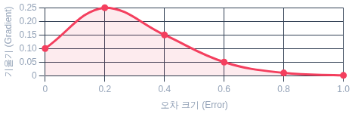
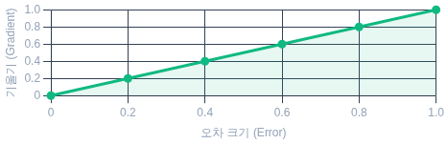





Optimization
Step 9: Gradient Analysis
왜 분류에서 MSE를 안 쓸까?
기울기 소실(Gradient Vanishing) 문제와 Cross-Entropy의 해결책
Bad Choice
Good Choice
MSE + Sigmoid
Cross-Entropy
Mean Squared Error
∂L/∂W ≈ 0
Maximum Likelihood
∂L/∂W ∝ Error
VS
기울기 소실 (Vanishing)
빠른 학습 속도
예측이 완전히 틀려도(오차가 커도), Sigmoid의 양 끝단(포화 구간)에서는 미분값이 0에 가까워져 가중치가 업데이트되지 않습니다.
Softmax와 결합되면 복잡한 미분항이 사라집니다. 오차가 클수록 기울기도 정비례하여 커지므로 초반 학습이 매우 빠릅니다.
Gradient = (ŷ - y) × σ'(z)
Gradient = ŷ - y
Gradient = (ŷ - y) × σ'(z)
Gradient = ŷ - y
Red Line: Gradient Magnitude
Model Output (Probability)
09 MSE vs Cross-Entropy

Slide 10

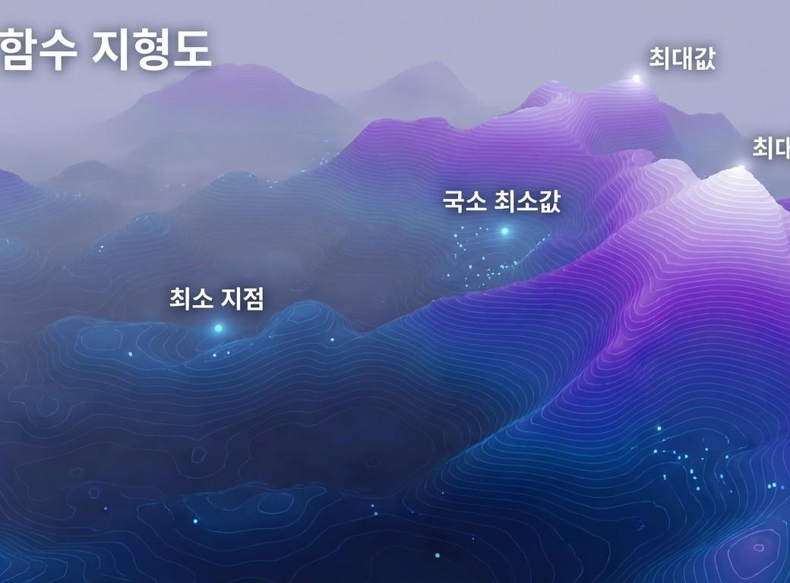





Visualization
Loss Landscape Geometry
손실 지형(Loss Landscape)의 시각화와 탐험
수백만 개의 파라미터가 만드는 다차원 오차 공간을 '안개 낀 거대 산맥'으로 상상해 봅시다.
1. 지형 (Terrain) = 오차의 형상
이 거대한 산맥의 높이(Height)는 손실(Loss)을 의미합니다. 가중치(W)의 변화에 따라 손실 값이 어떻게 변하는지 보여주는 지도입니다. 우리의 목표는 가장 낮은 계곡 바닥으로 내려가는 것입니다.
High Loss Area
Start Point
2. 안개 (Fog) = 국소적 정보
실제 학습 시에는 전체 지도를 볼 수 없습니다. 마치 짙은 안개 속에 있는 것과 같습니다. 오직 현재 위치에서의 발밑 기울기(Gradient)만을 감지하여 방향을 결정합니다.
Global Minimum
Goal
3. 탐험 (Expedition) = 최적화
SGD나 Adam 같은 최적화 알고리즘(Optimizer)은 이 험난한 지형에서 최저점을 찾아가는 탐험가의 나침반이자 이동 전략입니다.
3D Visualization of Loss Surface
Z-axis: Loss Value (Error)

Slide 11
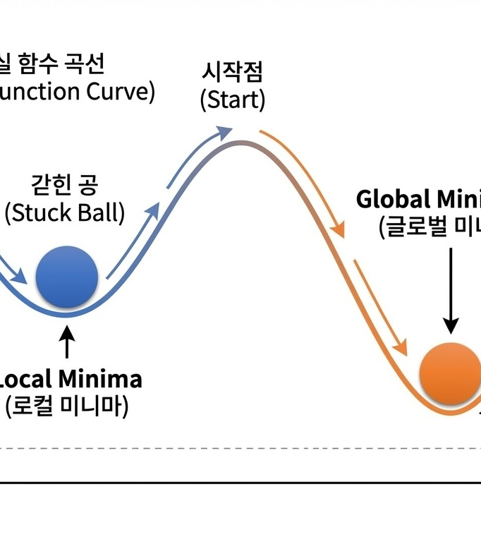



Optimization
Loss Landscape Geometry
웅덩이와 진짜 바닥의 차이
눈앞의 내리막길이 항상 바닥으로 이어지지는 않습니다.
Local Minima (지역 최솟값)
주변보다는 낮지만 전체에서 가장 낮은 곳은 아닙니다. 이곳에 빠지면 기울기(Gradient)가 0이 되어 학습이 정체됩니다.
Global Minimum (전역 최솟값)
오차(Loss)가 가장 작은 이상적인 지점입니다. 딥러닝 학습의 최종 목표는 수많은 웅덩이를 지나 이곳에 도달하는 것입니다.
탈출 전략 (Escape Strategy)
관성(Momentum)이나 초기 노이즈를 활용해 작은 웅덩이를 뛰어넘어 더 깊은 곳을 탐색합니다.
Optimization Challenges in Deep Learning
Local Trap
Global Goal

Slide 12

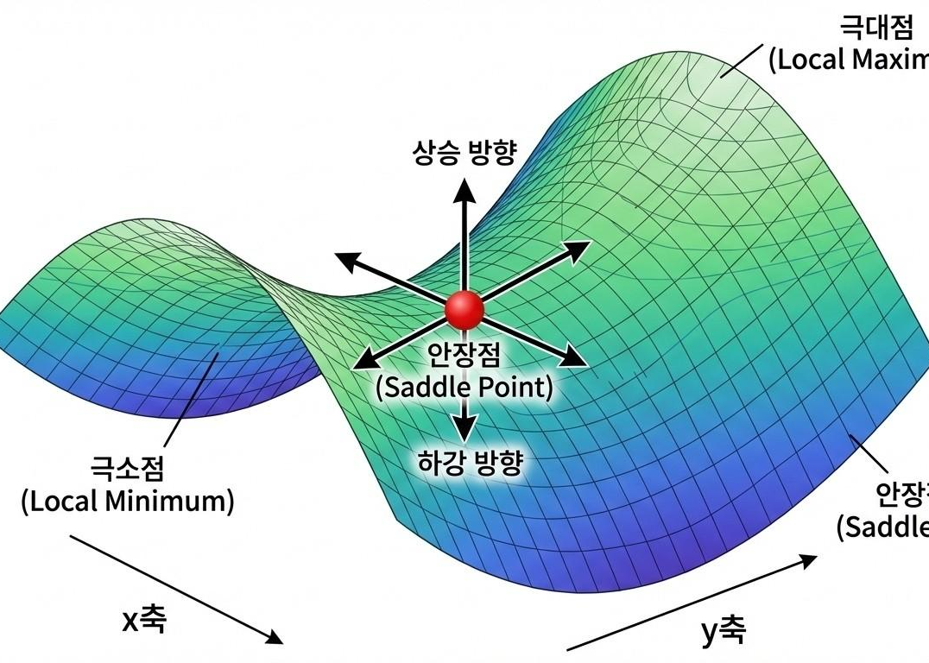







Critical Challenge
Optimization Hurdles
안장점(Saddle Point)의 위협
기울기가 0이지만 최저점이 아닌, 학습을 정체시키는 평탄한 고원 지형입니다.
위협: 평탄한 고원에서의 정체
Saddle Point
미분값(Gradient)이 0에 가까워지면 가중치 업데이트가 거의 멈춥니다. 지역 최솟값(Local Minima)과 달리 탈출구가 존재하지만, 평탄한 지형 때문에 방향을 찾기 어렵습니다.
∇L ≈ 0
탈출 전략: 관성과 노이즈
Momentum
내려오던 속도(관성)를 유지해 평지를 빠르게 돌파
Geometry Visualization
Adaptive
Adam 등은 평탄한 방향으로 보폭을 키워 탈출 유도
말 안장(Horse Saddle) 형상
한쪽 축은 오르막, 다른 축은 내리막인 교차점
Ascent (High Loss)
Descent (Escape Route)
12 Saddle Point Challenges

Slide 13


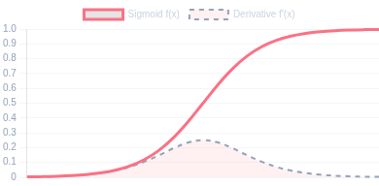
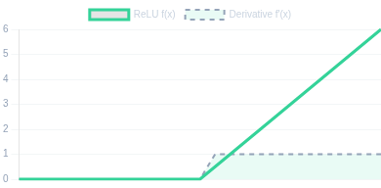





Optimization Dynamics
Step 4: Shaping the Landscape
활성화 함수와 손실 함수의 조화
활성화 함수(Activation Function)가 손실 지형의 가파름과 기울기 흐름을 결정합니다.
Sigmoid / Tanh
ReLU
Backpropagation Chain Rule
∂L/∂W =
(Gradient Flow)
∂L/∂ŷ
×
∂ŷ/∂z
×
∂z/∂W
기울기 소실 (Vanishing Gradient)
강건한 기울기 (Robust Gradient)
입력값이 크거나 작을 때 미분값(기울기)이 0에 가까워짐.
결과: 손실 지형이 평평해져 학습이 정체됨.
활성화 함수의 미분값이
전체 기울기를 좌우함
양수 구간에서 미분값이 항상 1로 일정함.
결과: 깊은 층까지 신호가 잘 전달되어 지형이 선명함.
평탄한 지형 (Flat Plateau)
선명한 계곡 (Sharp Valley)
탐험가가 방향을 잃기 쉬운 넓은 평야
내려갈 길이 명확하게 보이는 비탈길
Saturated Region (기울기 ≈ 0)
Active Region (기울기 = 1)
13 Activation Function & Loss Landscape

Slide 14





Optimization Strategy
Regularization & Loss Landscape
규제항(Regularization)과 지형: 부드러움의 미학
가중치(W)에 제약을 걸어 손실 지형을 매끄럽게 만들고 과적합(Overfitting)을 방지합니다.
1. Raw Weights (No Reg)
2. Penalty Pressure
3. Regularized W
High Variance / Unstable
L1 (Lasso) vs L2 (Ridge)
Generalization / Smooth
w₁
15.2
L1: |w|
Abs Value
w₁
Shrunk
2.1
"0이 되도록 민다"
w₂
-9.8
+ Penalty λR(W)
Sparsity Effect
Optimize
w₂
Shrunk
-1.5
w₃
0.5
L2: w²
Squared
w₃
Zeroed
0.0
"큰 값을 강하게 억제"
Problem: Overfitting
Smoothing Effect
Result: Better Landscape
가중치가 너무 커짐
부드럽고 완만한 계곡
지형이 날카롭고 복잡함
Mechanism:
이상치(Outlier)에 강인함
학습 데이터에만 특화됨
손실 함수 뒤에 항 추가
일반화 성능 향상
W가 커질수록 손실 급증
지형의 곡률을 완화
Total Loss:
L(W) = L_data + λ · ||W||
(λ: 규제 강도)

Slide 15









Summary
Chapter Recap
단원 요약: 손실 함수는 딥러닝의 지형도
우리는 오차를 줄여나가는 여정을 위한 지도와 나침반을 얻었습니다.
역전파의 시작점 (Origin of Gradient)
손실 함수 L(W)은 모델 학습을 위한 미분값(기울기)을 생성하는 신호의 원천입니다.
분류의 표준, Cross-Entropy
Deep Learning Navigation
Softmax와 결합된 CE는 초기 기울기 소실을 방지하고, 정답 확률을 높이는 강력한 피드백을 제공합니다.
"손실 함수를 이해한다는 것은
모델이 나아가야 할 길을
설계하는 것과 같습니다."
안개 낀 비볼록 지형 (Non-Convex)
고차원 오차 공간에는 웅덩이(Local Minima)와 안장점(Saddle Point) 같은 함정이 존재하며, 이를 극복하는 것이 학습입니다.
지형을 바꾸는 설계 (Optimization Design)
활성화 함수, 규제(Regularization), 초기화는 손실 지형을 더 매끄럽고 탐험하기 좋게 만드는 핵심 도구입니다.
Chapter Complete
Lecture 01-04
Next: Optimization Algorithms

